Slide 1
Bigscreen
Projet de fin d’étude

Slide 2
Sommaire

Slide 3
Tour d’horizon de l’entreprise
Bigscreen est une entreprise qui propose du contenu virtuel.
Comment? En téléchargeant le logiciel sur plusieurs plateformes (Bigscreen, SteamVR, PlaystationVR, Oculus PC VR, Oculus Quest).
Le logiciel permet, d’incorporer votre bureau Windows, regarder des films (2D,3D), des séries, dans différents environnements, jouer avec vos amis, travailler en équipe, directement dans votre casque.
Cet environnement virtuel est compatible sur tout une panel d’équipements (casque vr, ordinateur, rétroprojecteur )

Slide 4
Le projet de l’entreprise
Afin de préparer la prochaine itération de leur application, ils désirent récolter des informations de la part de leurs utilisateurs via un sondage en ligne.
Vous avez la responsabilité de la réalisation de ce sondage.

Slide 5
Contraintes et libertés
L’application web que vous allez développer doit impérativement répondre à ces critères :
Elle doit utiliser le Framework Laravel côté serveur
Elle doit répondre aux demandes décrites dans le cahier des charges
Utilisation de Github pour le visionnage du code.
Libre d’utiliser les librairies et API et services tiers nécessaire

Slide 6
CAHIER DES CHARGES
L’objectif est de développer l’interface public du sondage et la partie administration

Slide 7
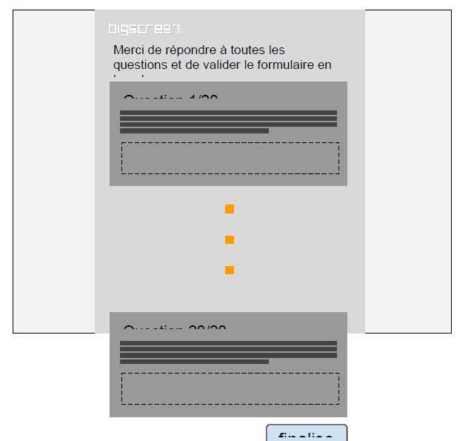
Le sondage (partie 1)
La page sondage est sur une page unique.
La page sondage compte 20 questions toutes obligatoires.
Chaque question comporte 3 éléments :
Le titre de la question avec le décompte
Le corps de la question
Les réponses possible
Il y a 3 types de questions :
Choix parmi plusieurs propositions
Un champs de saisie de 255 caractères maximum
Un choix numérique

Slide 8
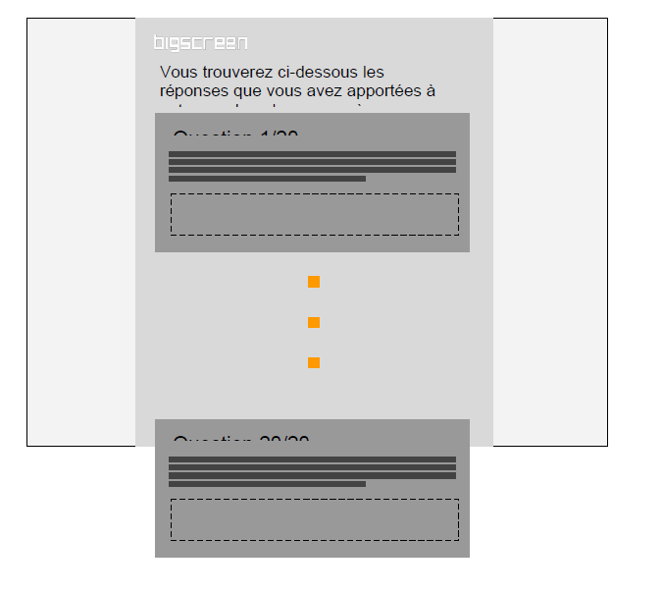
Le sondage (partie 2)
A la validation du formulaire le message suivant apparaitra :
toute l’équipe de Bigscreen vous remercie pour votre engagement.
Grâce à votre investissement, nous vous préparons une application
toujours plus facile à utiliser, seul ou en famille.
Si vous désirez consulter vos réponse ultérieurement, vous pouvez
consultez cette adresse: http://xxxxxxxx
Les réponses sont sur une page unique et affiche les 20 questions
et les réponses de l’utilisateur.

Slide 9

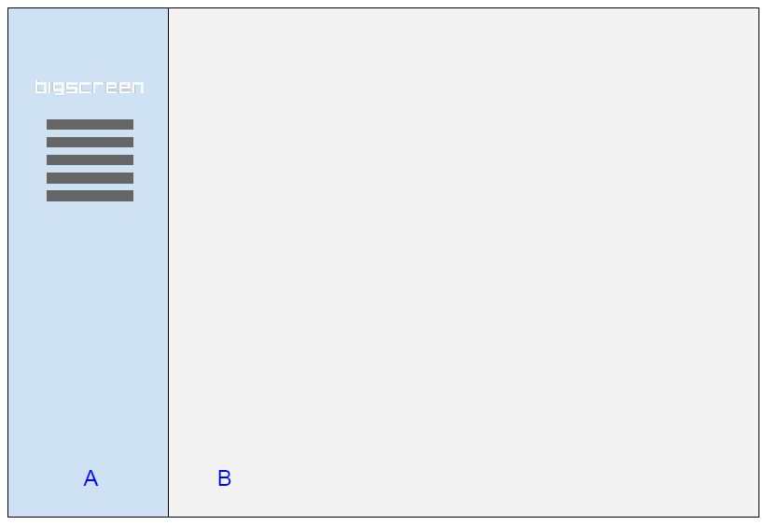
L’administration (partie1)
Pour pouvoir accéder à l’administration, on doit impérativement saisir un login et un mot de passe.
Après validation, l’administrateur est redirigé vers la page d'accueil de l’administration.
Les pages de l’administration ont cette structure
Dans le menu latéral il y a le logo de l’entreprise. Un lien vers la page accueil, question, et réponse.

Slide 10


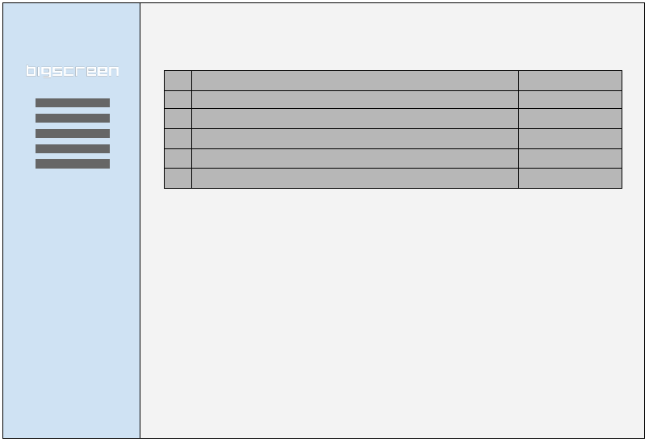
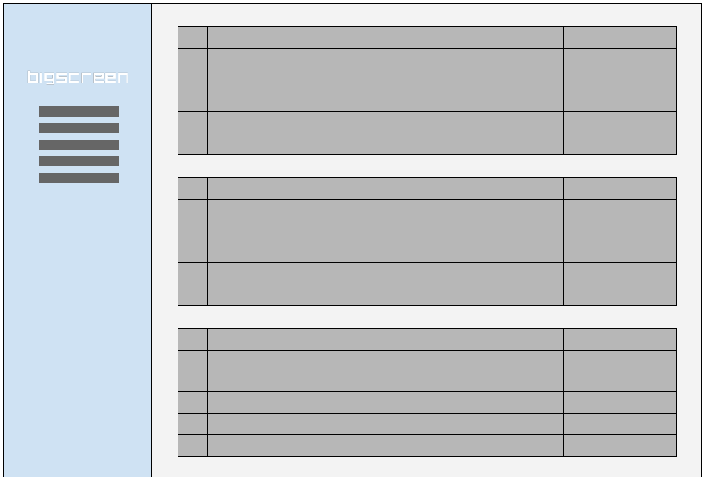
L’administration (partie2)
La page d’accueil affiche les statistique du sondage sous forme de 4 graphiques.
3 Pie charts, et un Radar charts.
La page questionnaire
affiche les 20 questions sous
forme de tableau.
Il y a 3 colonnes qui
comportent, le numéro,
la question et le type
La page réponse affiche toutes les réponses du sondage.
Les réponses de chaque sondé sont regroupés sous forme de tableau
Il y a 3 colonnes qui comportent le numéro, la question et la réponse

Slide 11
Ma réalisation
Utilisation de figma pour les wireframes et zoning
Utilisation de trello pour la méthodologie
Utilisation de php workbench pour l’intégration de la base de données
Utilisation de laravel pour la création du site.

